Slide 1
научно-исследовательская работа на тему:
МЕТОДЫ ПОВЫШЕНИЯ ЭФФЕКТИВНОСТИ ГЕЙМИФИКАЦИИ
СИСТЕМ ТАЙМ-МЕНЕДЖМЕНТА
ФЕДЕРАЛЬНОЕ АГЕНТСТВО СВЯЗИ
ФЕДЕРАЛЬНОЕ ГОСУДАРСТВЕННОЕ БЮДЖЕТНОЕ ОБРАЗОВАТЕЛЬНОЕ УЧРЕЖДЕНИЕ ВЫСШЕГО ОБРАЗОВАНИЯ
«САНКТ-ПЕТЕРБУРГСКИЙ ГОСУДАРСТВЕННЫЙ УНИВЕРСИТЕТ ТЕЛЕКОММУНИКАЦИЙ ИМ. ПРОФ. М.А. БОНЧ-БРУЕВИЧА»
(СПбГУТ)
Кафедра информатики и компьютерного дизайна
Выполнили: Кан В. Г., Гоняев С. С.
Научный руководитель: ст.преп. Бояшова Е. П.
Санкт-Петербург
2023

Slide 2
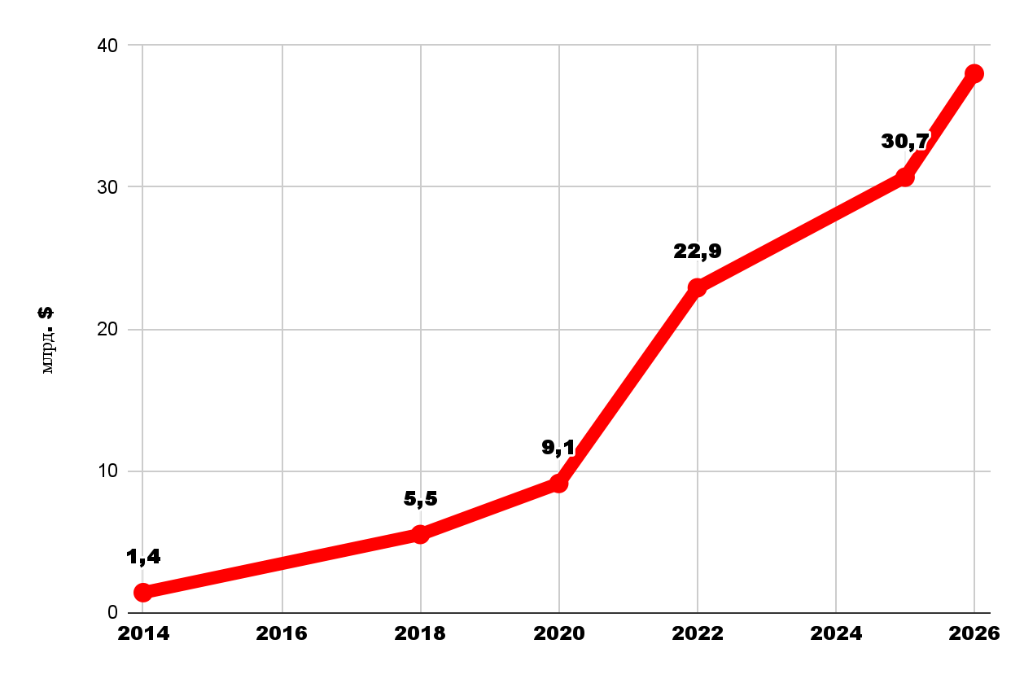
Объем мирового рынка геймификации

Slide 3
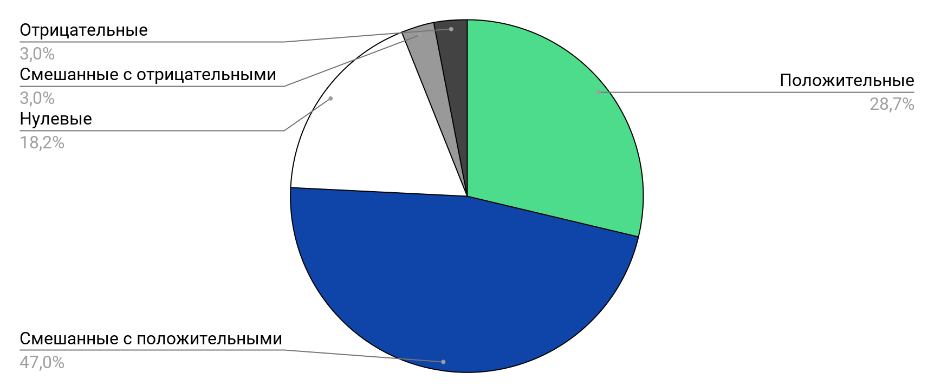
Результаты внедрения геймификации

Slide 4
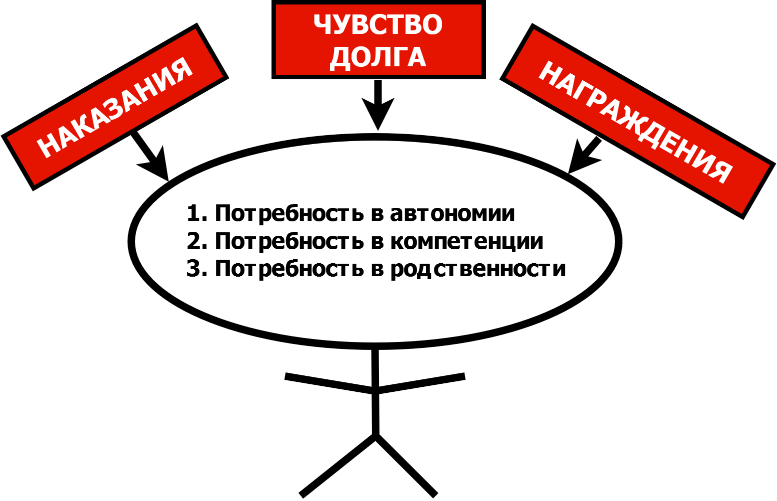
В чём мотивация играть?

Slide 5
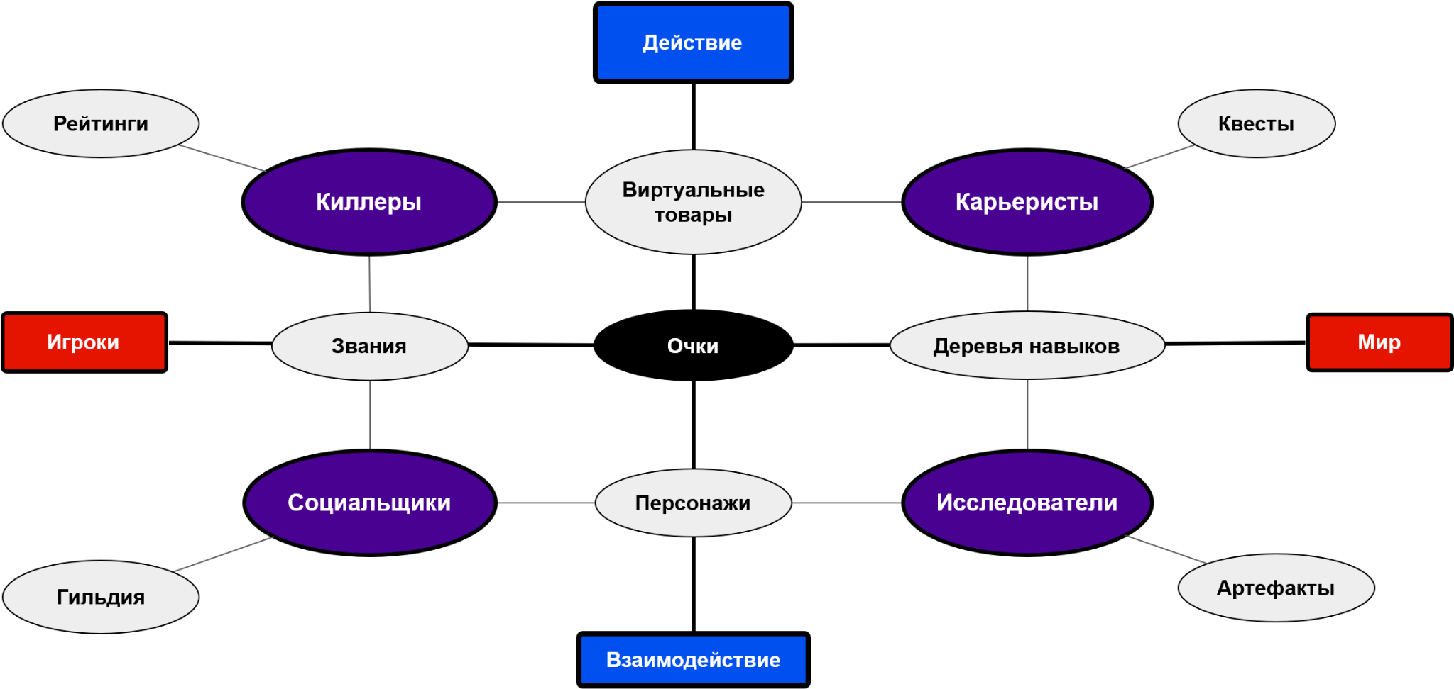
Разные игроки — разные методы геймификации

